Slide 1


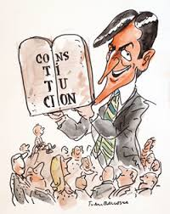



TEMA 22 A CONSOLIDACIÓN DA DEMOCRACIA: DA CRISE DA UCD AOS GOBERNOS DO PSOE.
UCD é o froito da unión de diversas forzas políticas heteroxéneas de centrodereita e centroesquerda, aglutinadas arredor da figura carismática de Adolfo Suárez.

Slide 2
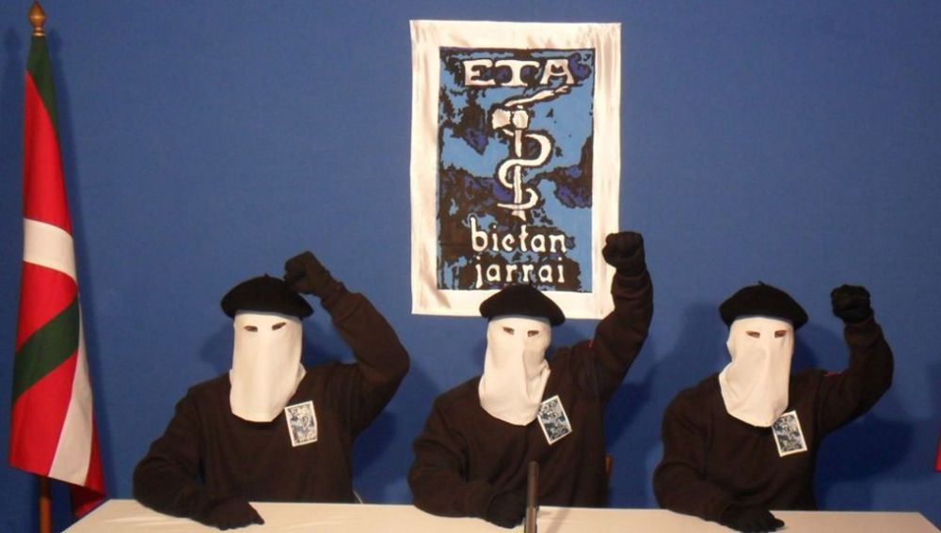
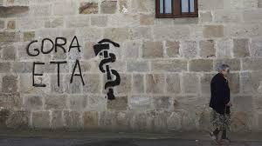
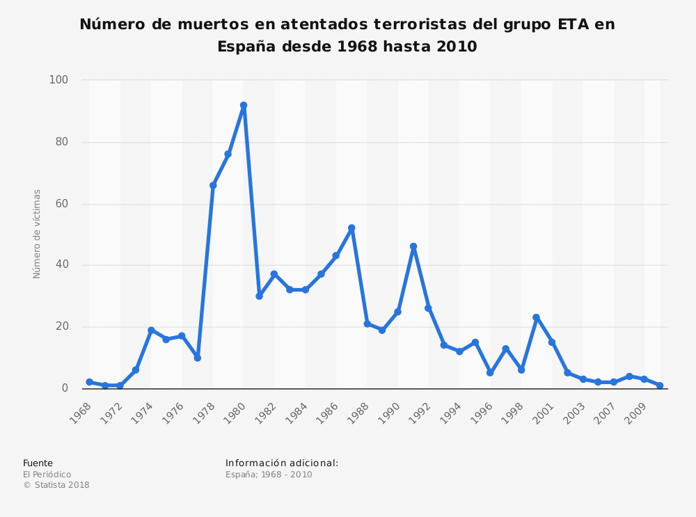
Os atentados de ETA medran nos coñecidos como “anos de chumbo”, deixando gran número de vítimas e un profundo malestar, sobre todo no exército, un dos seus obxectivos habituais.

Slide 3
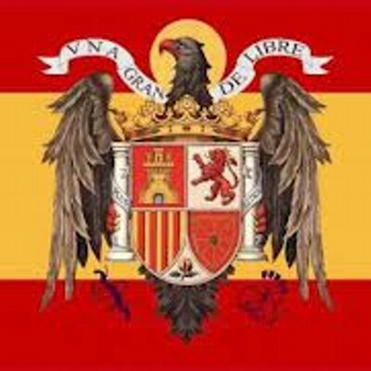
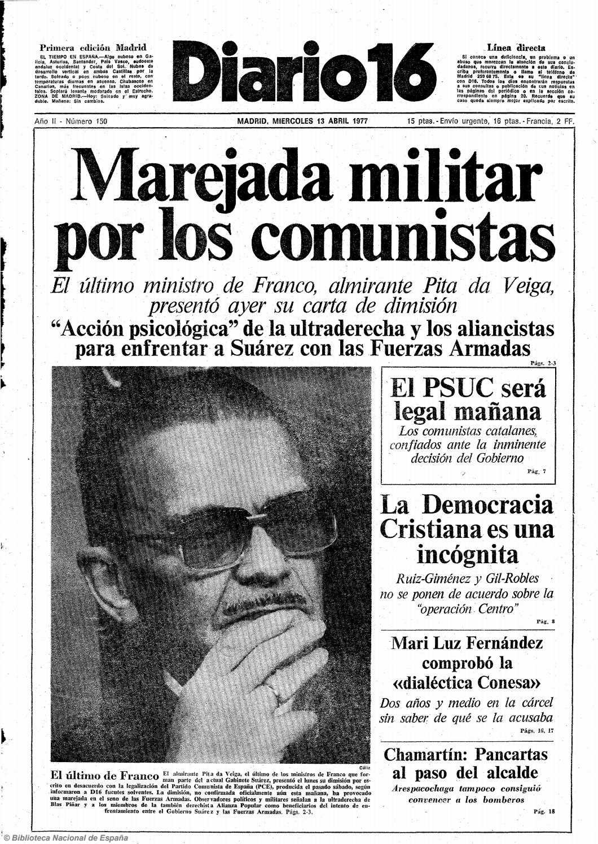
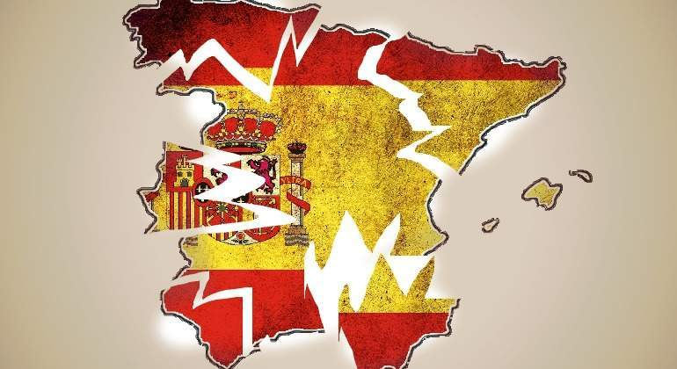
A concesión da autonomía era interpretada polos nostálxicos do franquismo e parte do exército, tamén irritados pola legalización do PCE, como a ruptura de España. Lembremos que un dos lemas máis habituais do Réxime era “Una, Grande y Libre”.

Slide 4
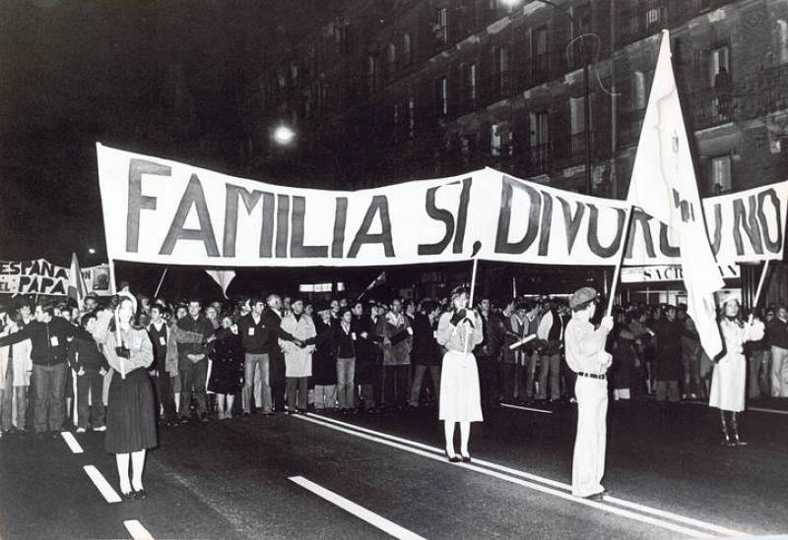
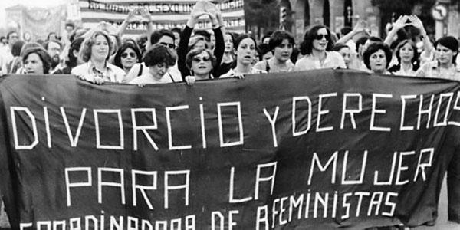
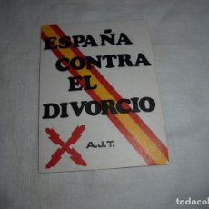
Tamén foi polémica a Lei do divorcio que o goberno de Suárez pretendía sacar adiante. Atopou unha dura oposición na Igrexa católica e mesmo entre sectores da propia UCD.

Slide 5
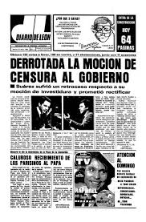
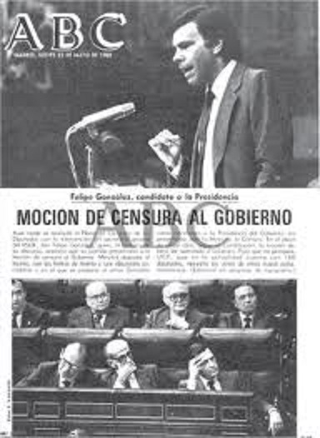
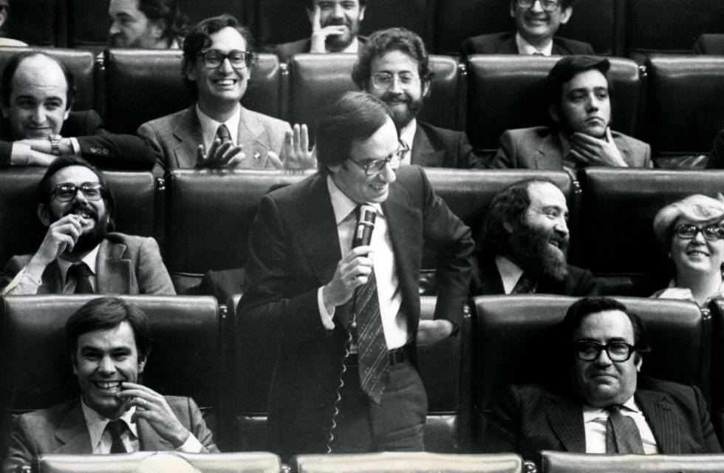
Suárez é sometido a unha moción de censura por parte do PSOE, que aínda que non prospera deixa moi claro que o presidente non ten case apoios e a súa figura está moi desgastada politicamente.

Slide 6
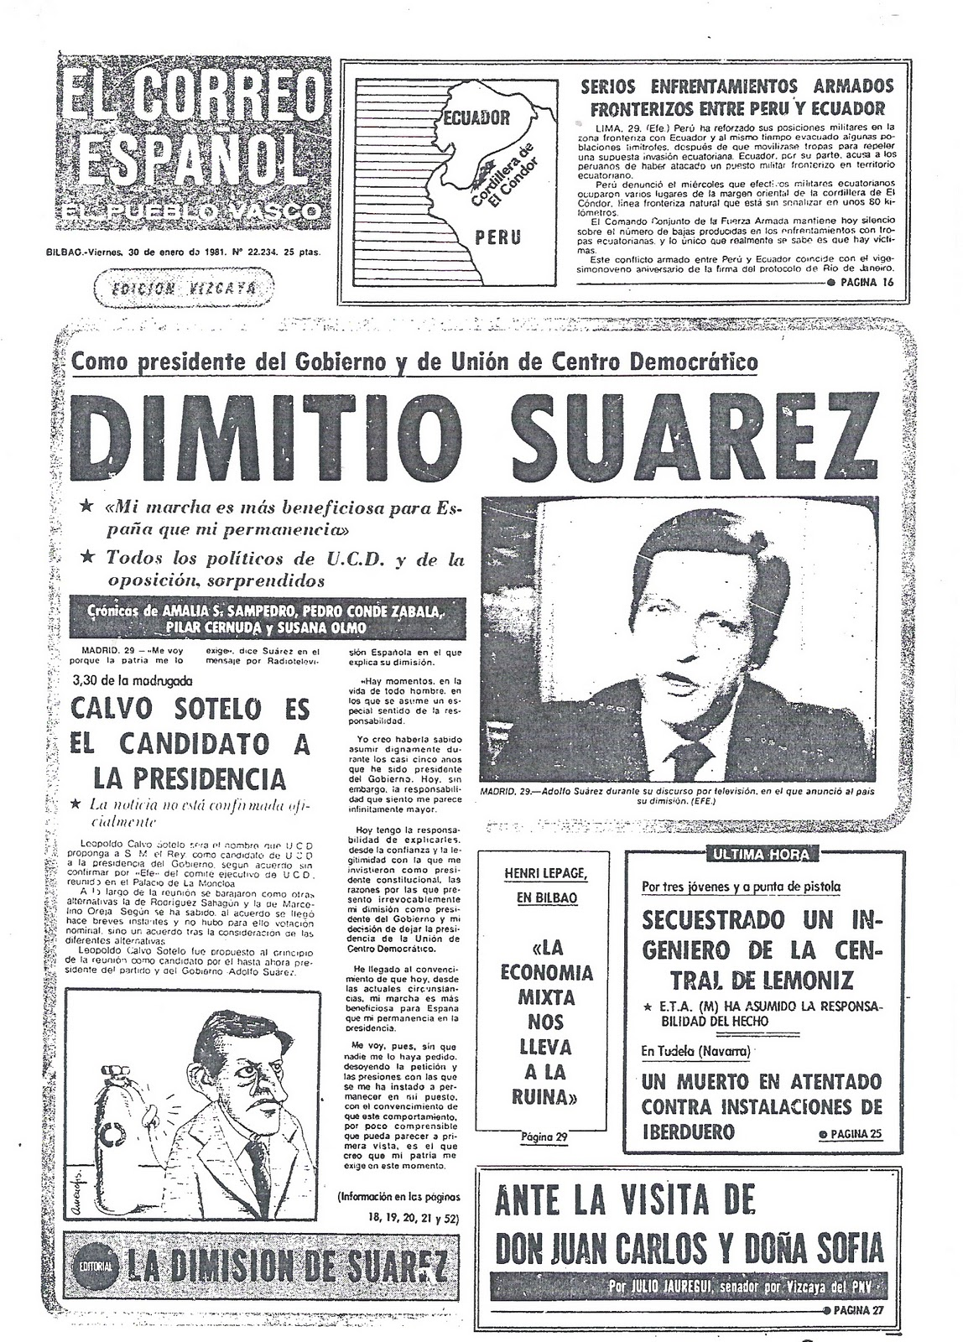
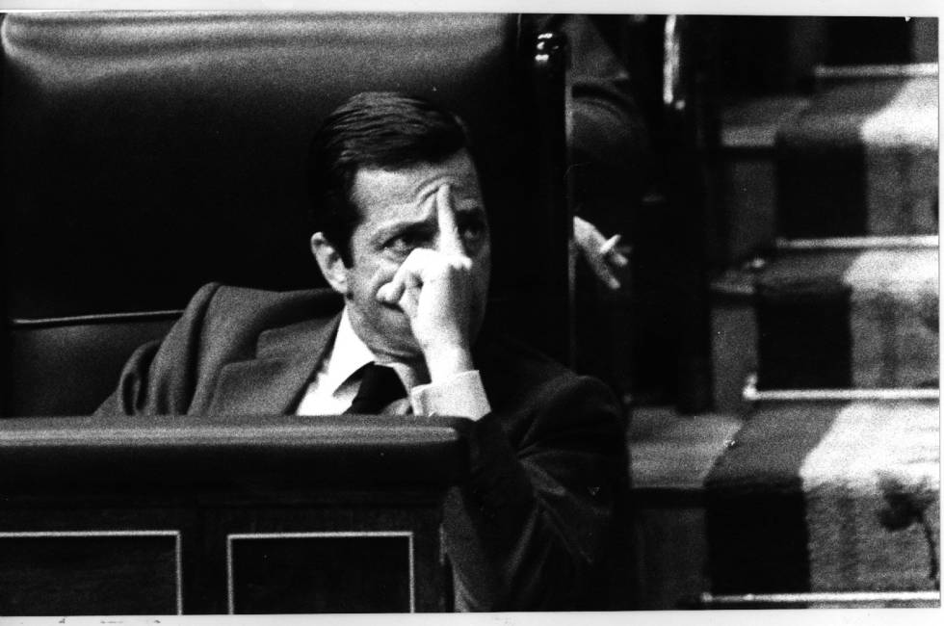
En xaneiro de 1981 Suárez presenta a súa dimisión, a falta de apoios dentro e fóra do partido, os rumores de golpe de estado e o xa comentado desgaste político son os motivos da decisión.

Slide 7
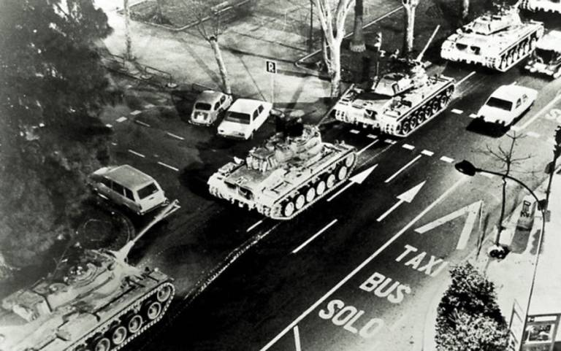
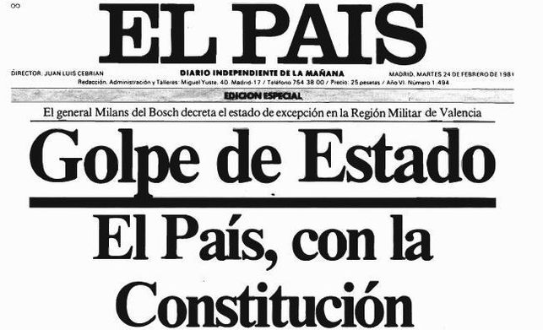
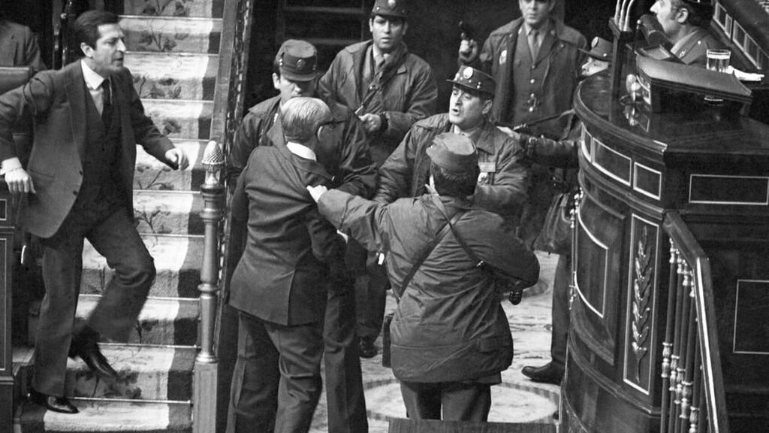
O 23 de febreiro prodúcese o golpe de Estado, Tejero, Milans del Bosch e outros militares intentan facerse co poder ocupando o Congreso e sacando tanques ás rúas.

Slide 8
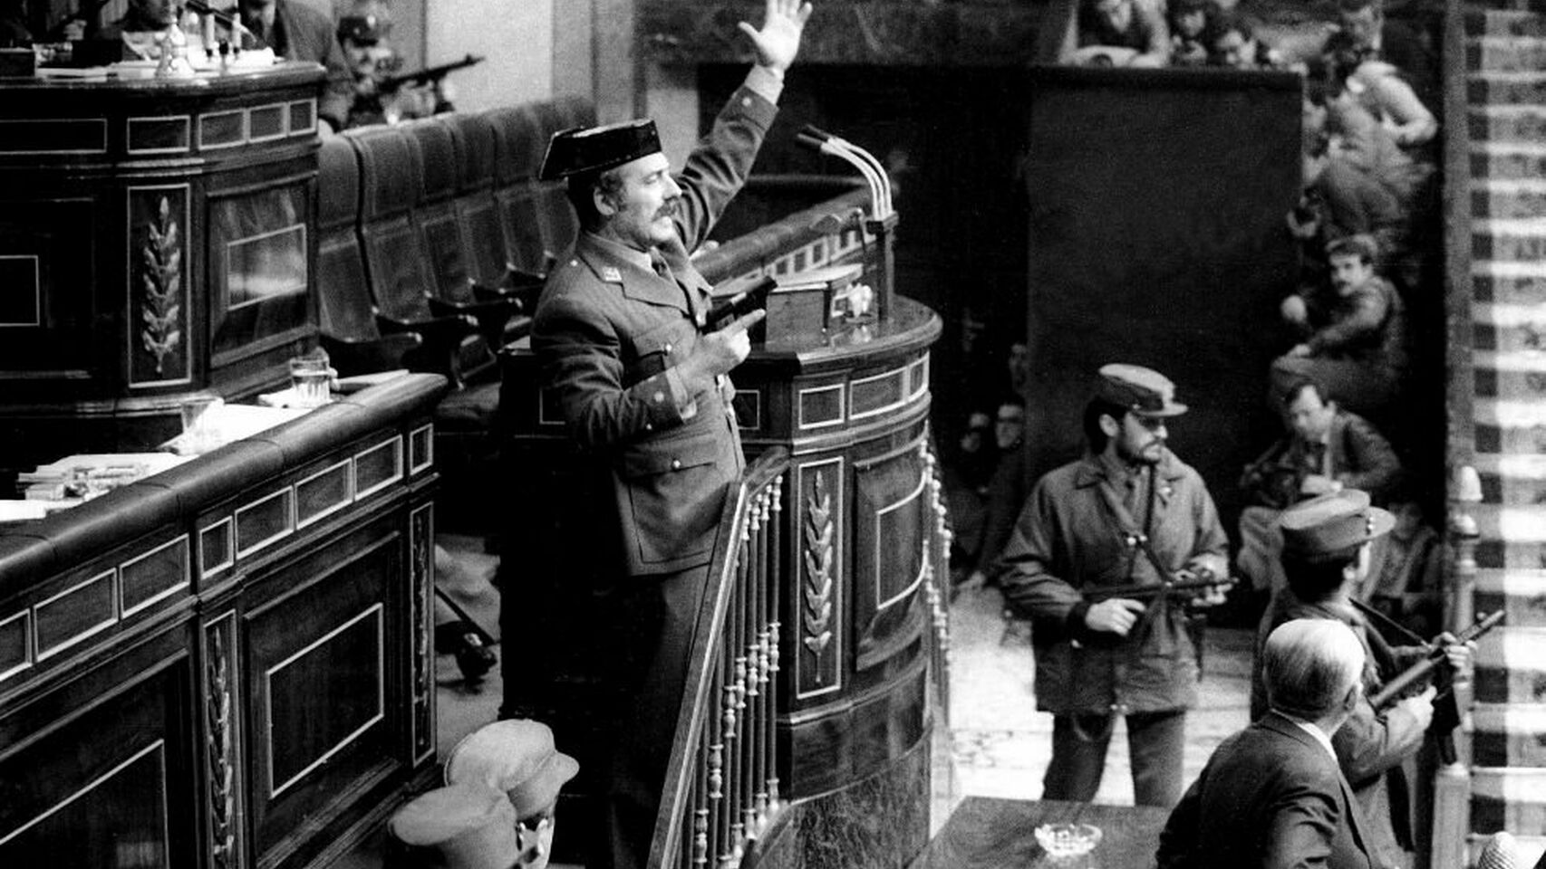
Foi sen dúbida o momento crucial para a supervivencia da xove democracia. A postura do rei desautorizando a intentona golpista axudará a que tras unhas longas e angustiosas horas os deputados sexan liberados e o Estado recupera a súa liberdade.

Slide 9
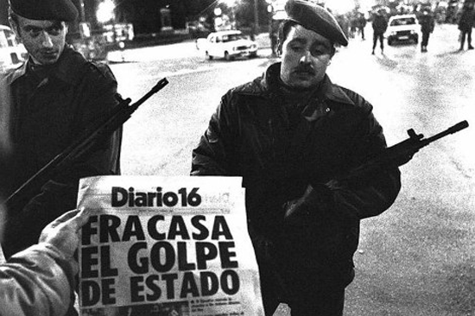
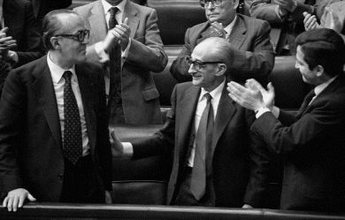
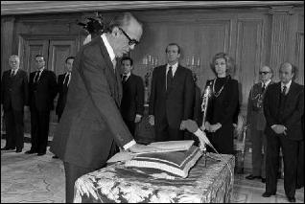
Finalmente o sucesor designado para a presidencia do goberno, Calvo Sotelo, xura o seu cargo

Slide 10
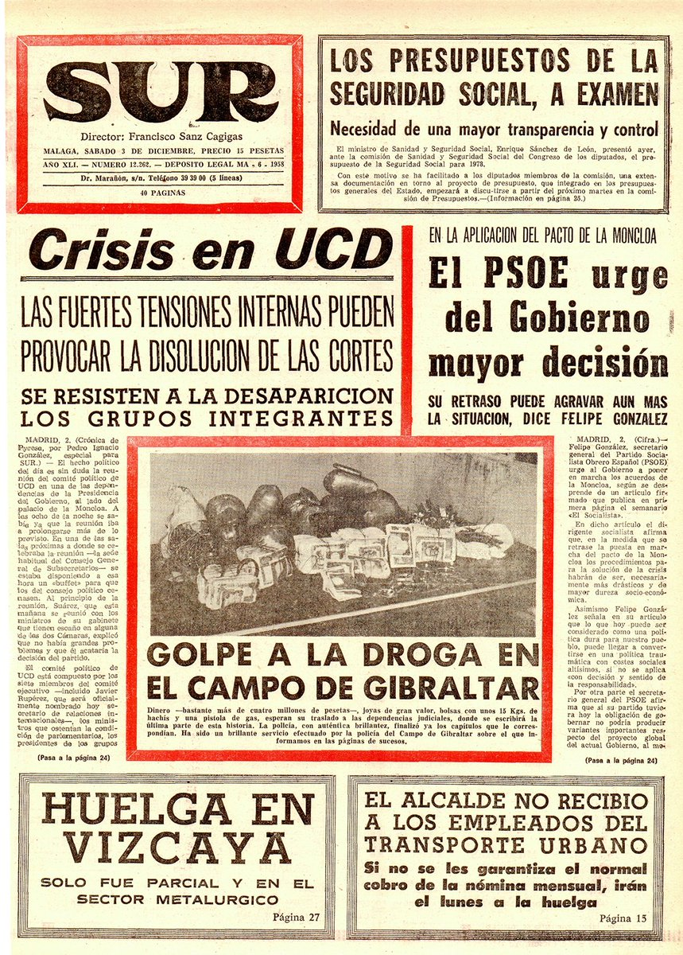
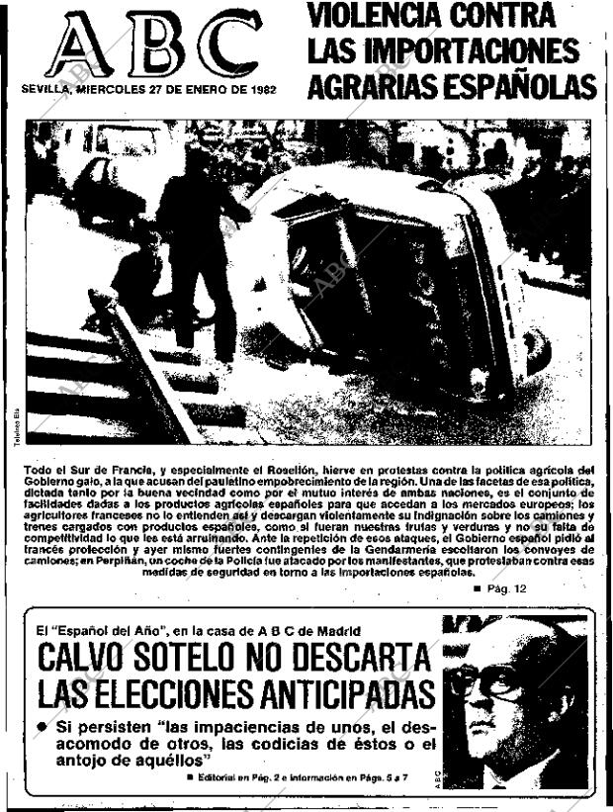
As cousas non melloran para o novo presidente, a aprobación definitiva da Lei do divorcio e o polémico asunto da integración na OTAN van facer que acabe por convocar eleccións, nas cales o PSOE faise coa vitoria e a UCD practicamente desaparece.

Slide 11

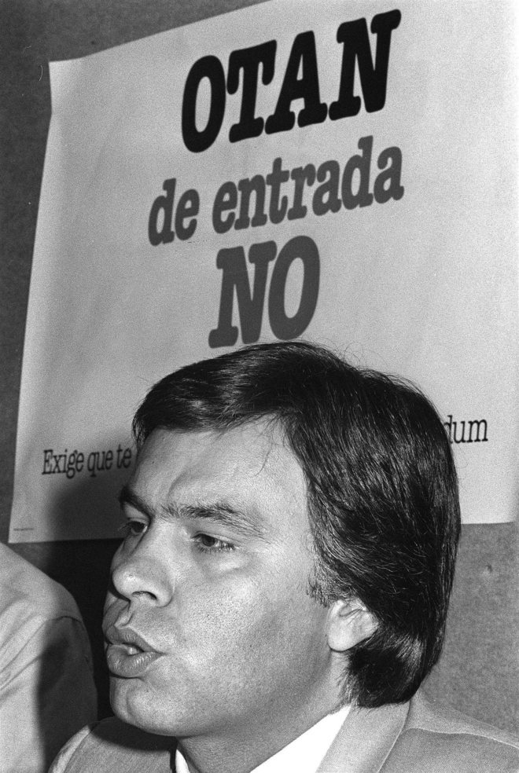

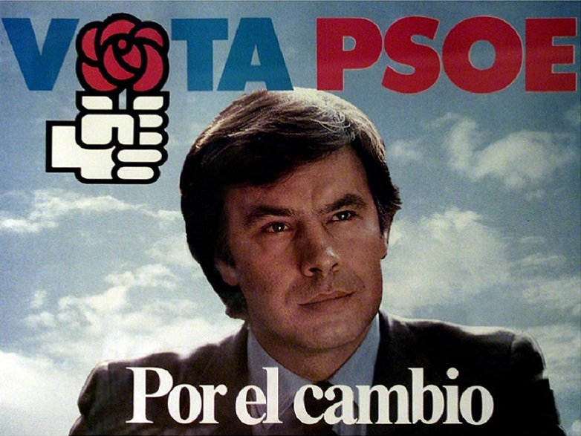
Unha das bazas electorais que xogou a favor do PSOE será a súa postura en contra da incorporación á Alianza Atlántica, algo que posteriormente, xa no poder, non mantivo.

Slide 12
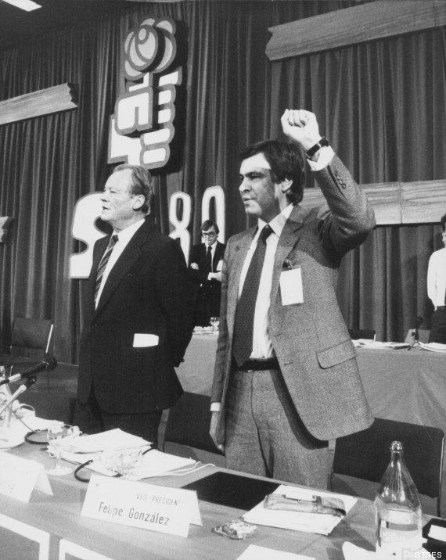
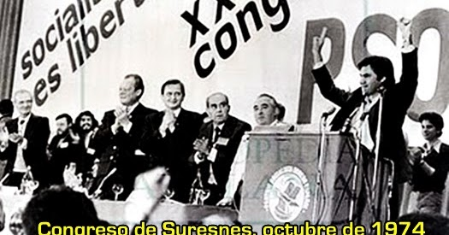
Tralo recambio, no Congreso de Suresnes de 1974, na cúpula dirixente do PSOE serán uns xoves Felipe González alias “Isidoro” e Alfonso Guerra os que tomen as rendas do partido, supoñendo isto unha profunda renovación e modernización do mesmo.
Contará co apoio de líderes socialistas europeos como W. Brandt.

Slide 13
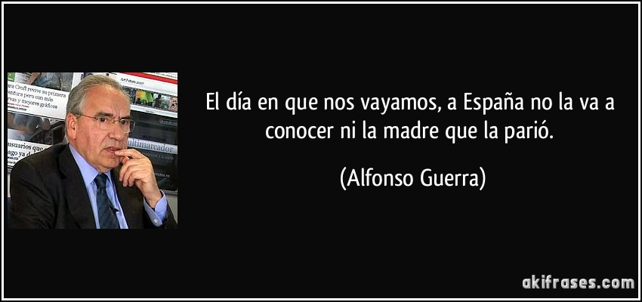
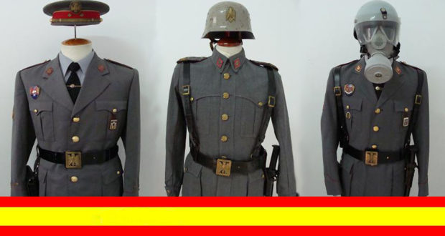
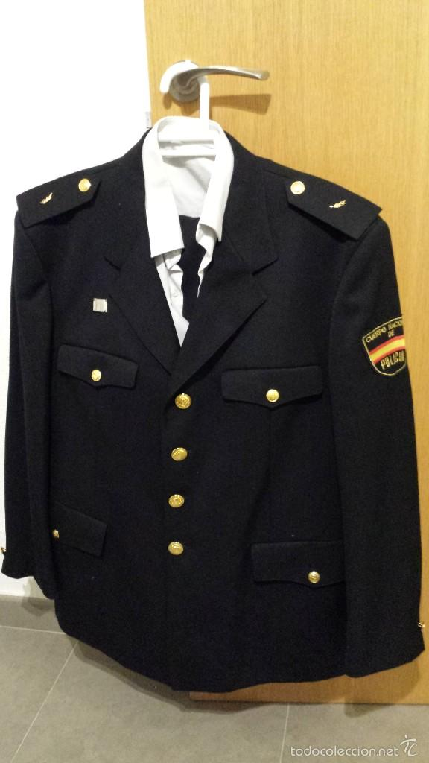
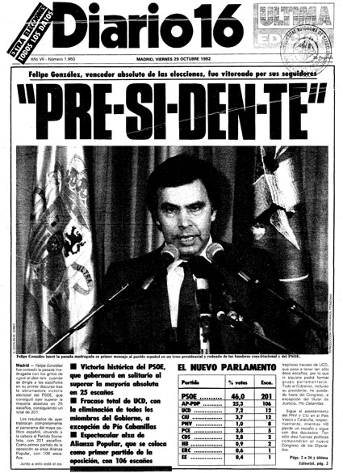
A chegada ó poder do PSOE no 82 dará comezo a un mandato que se alongará 14 anos, durante os cales España experimentará profundas transformacións.
A policía pasa de denominarse armada a nacional e cambiará de uniforme: de “grises” a “madeiros” ata a actual indumentaria.

Slide 14
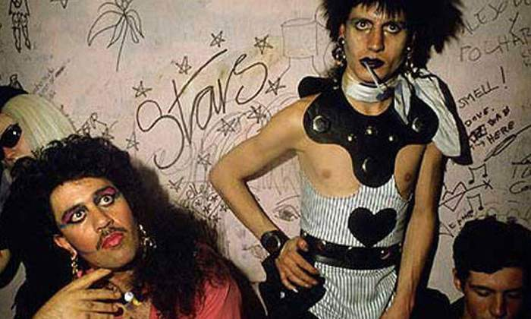




Slide 15
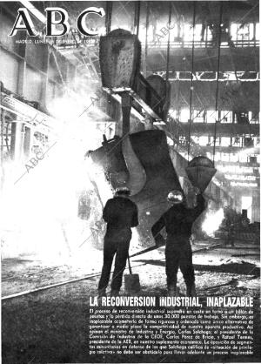
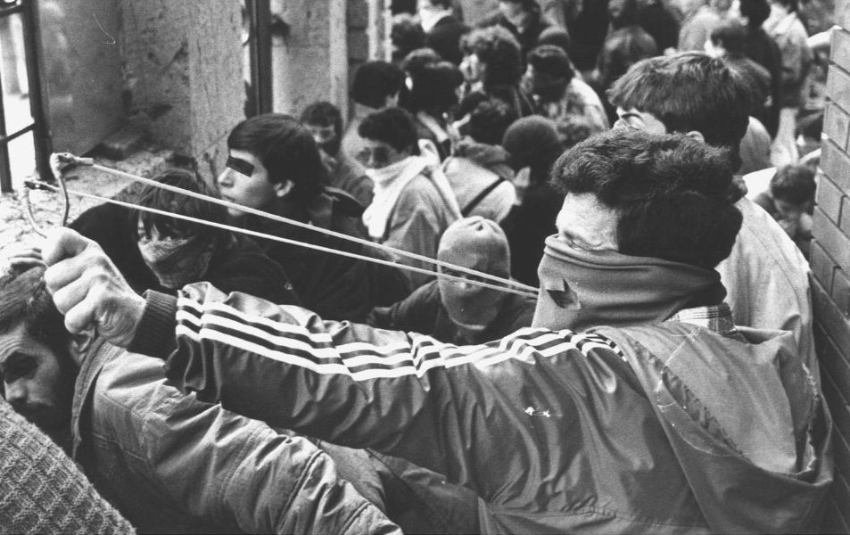

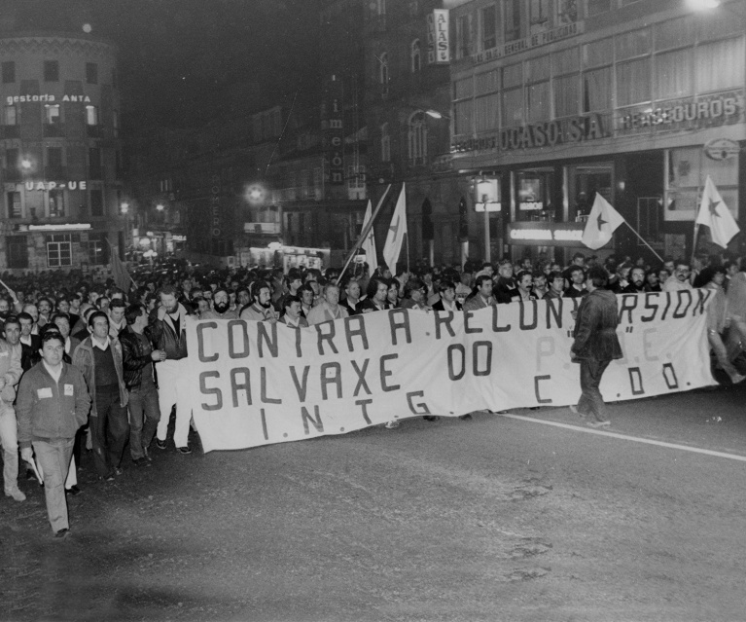
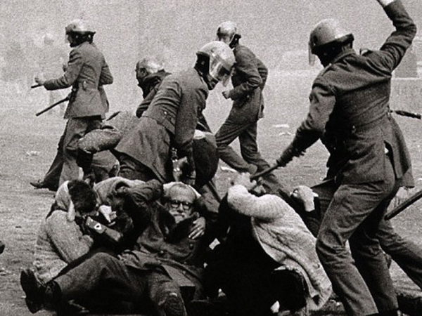
A reconversión industrial que leva a cabo o novo goberno vai significar a perda de postos de traballo de moitos obreiros e vai ir acompañada de fortes protestas nas rúas.

Slide 16
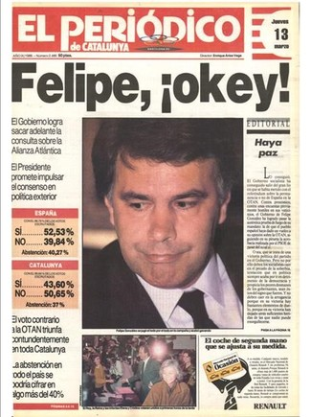
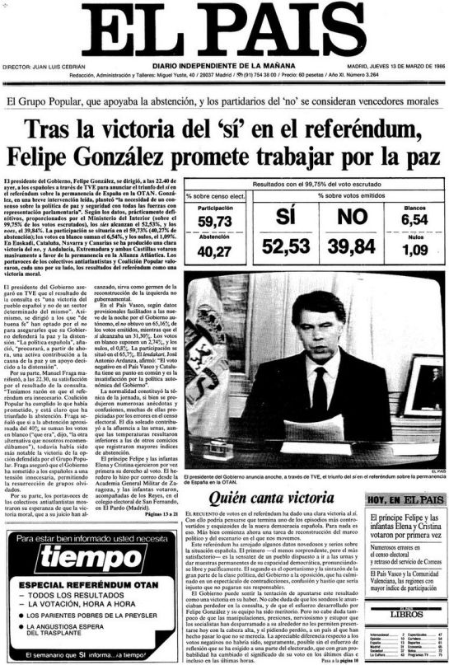
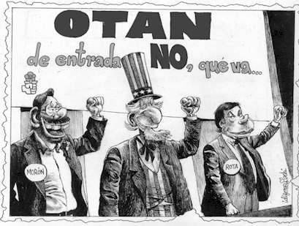

González mete a España na estrutura militar da OTAN cambiando así a súa postura inicial contraria á mesma. Para conseguir lexitimar a polémica decisión consúltase ó pobo sobre o tema nun referendo. O resultado é apertado pero favorable ó goberno.

Slide 17
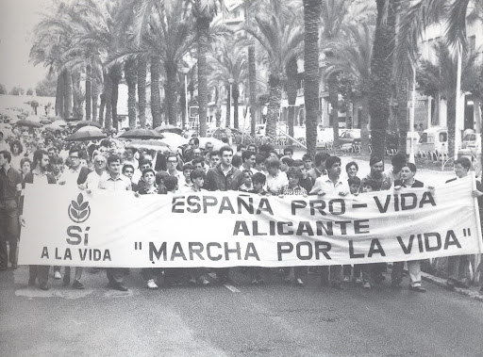
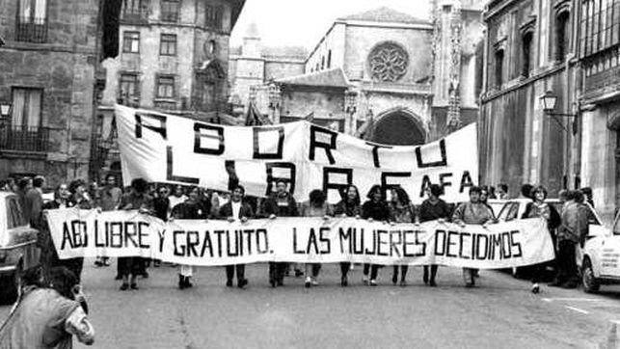
A aprobación da Lei do aborto, como ocorrera coa do divorcio anteriormente, vai xenerar controversia ao existir na sociedade española dúas posturas moi encontradas sobre ese tema.

Slide 18
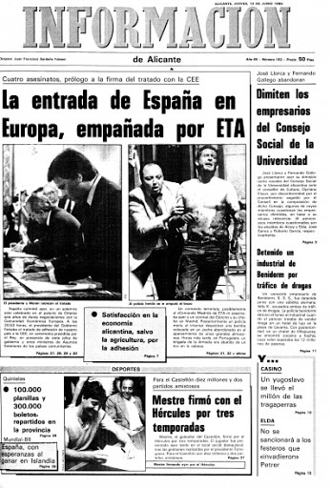
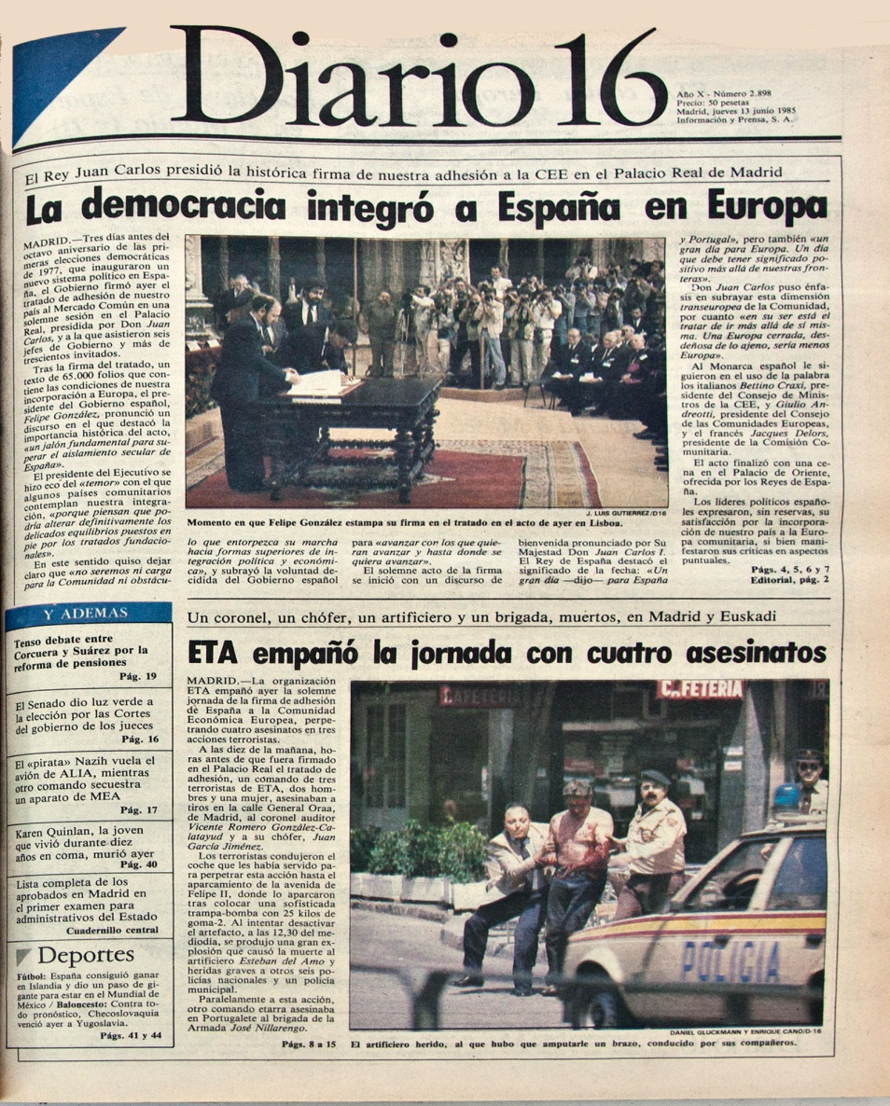
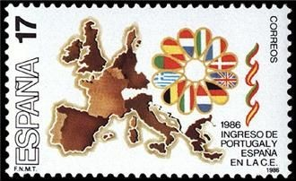
Un gran éxito do goberno do PSOE vai ser a entrada na Comunidade Económica Europea, obxetivo longamente perseguido xa dende o franquismo e que se acadará finalmente en 1986 dando lugar ao que se coñeceu como a “Europa dos doce”.

Slide 19
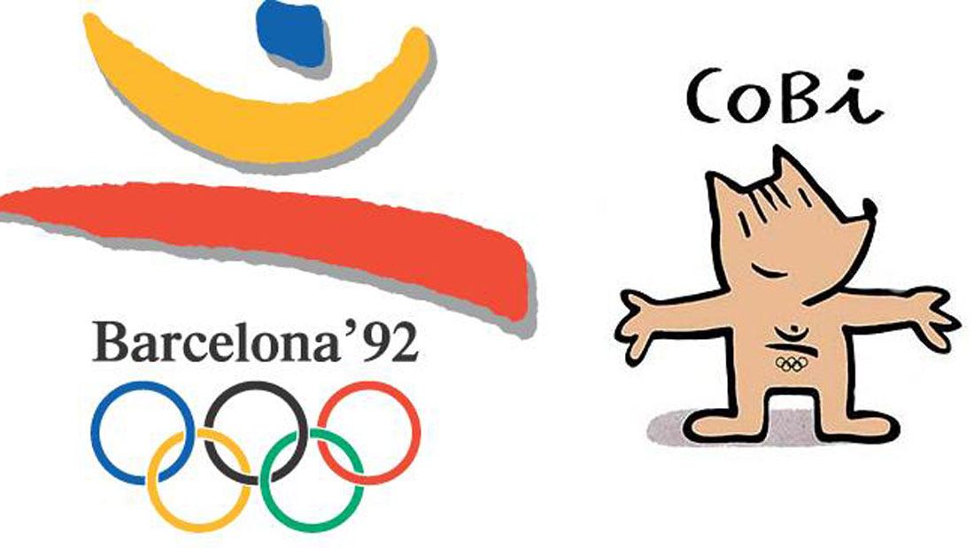

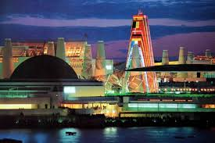
O ano 92 é un escaparate cara ó exterior, van se celebrar dous importantes acontecementos con repercusión internacional: a Expo de Sevilla e as Olimpiadas de Barcelona

Slide 20
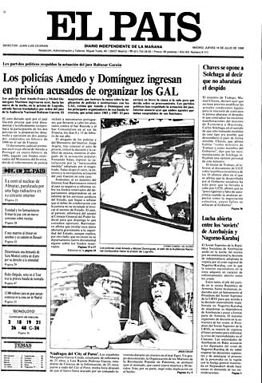
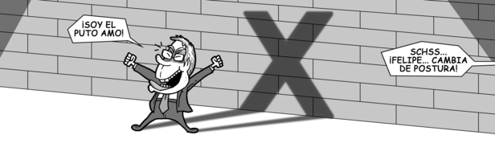
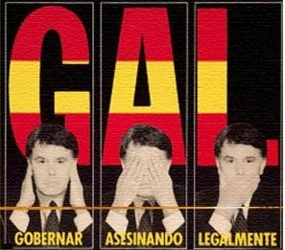





A aparición Grupos Antiterroristas de Liberación que atenta contra membros da esquerda abertzale e etarras desacredita ó goberno que é acusado de terrorismo de Estado.

Slide 21


O escándalo é moi grave, aparecen implicados altos mandos do ministerio do interior e incluso o propio presidente é sospeitoso de estar tras da trama, de ser o “Señor X”.

Slide 22




Saltan á luz pública casos de corrupción como o do Director Xeneral da Garda Civil Luis Roldán, protagonista dunha “fuga de película.”

Slide 23



A financiación ilegal do PSOE, “caso Filesa”, únese á lista de problemas do partido gobernante.

